Slide 1











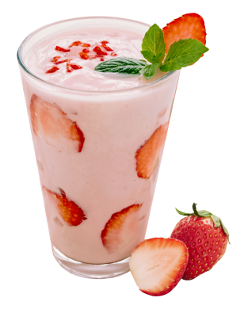



출처: 미리캔버스, 영양사도우미, 네이버
수제돈까스덮밥
참나물된장국
달래오이무침(자율)
단무지
배추김치
딸기청라떼
오늘의 메뉴
딸기는 봄의 과일로 비타민C와 구연산이 많아 피부를 맑게 해줘요.
2. 우유의 칼슘은 우리 몸의 골격을 형성해 키 성장을
돕고, 식욕 억제와 신진대사를 활발히 해 다이어트
효과를 줘요.
딸기 + 우유 = 영양소 흡수 UP!! 맛 UP!! 환상의 궁합을
자랑해요.
딸기청라떼는?

